Slide 1
Tự động hóa Quy trình Nghiên cứu Thị trường dựa trên kiến trúc Đa tác tử kết hợp LLM DeepSeek và Lightweight RAG
Lê Quang Huy, Nguyễn Quang Hưng
Học viện Công nghệ Bưu chính Viễn thông
Notes:
0:40 · Mốc 0:40
Em chào thầy cô. Nhóm em trình bày nghiên cứu về tự động hóa quy trình nghiên cứu thị trường. Khi nhận một chủ đề, hệ thống cần tìm bằng chứng trên web, phân tích và tổng hợp thành báo cáo. Có những đầu vào mà quyết định đúng lại là dừng.
Phần trình bày tập trung vào cách nhóm tổ chức luồng, vai trò của bước thẩm định và những gì thử nghiệm cho thấy.
Nguồn · Paper Title2.docx, tiêu đề, tác giả và tóm tắt.

Slide 2




Bài toán nghiên cứu
Dữ liệu thị trường trực tuyến tăng nhanh về khối lượng và mức độ phân tán, việc thu thập cần một phương pháp tự động hóa quy trình nghiên cứu có khả năng xử lý lượng dữ liệu lớn này.
NGUỒN DỮ LIỆU
MÔ HÌNH NGÔN NGỮ LỚN LLM
• Báo chí, diễn đàn, mạng xã hội, báo cáo ngành mở.
• Dữ liệu thường là văn bản phi cấu trúc, chất lượng có sự khác nhau.
• Quy trình thủ công tốn thời gian, khó đáp ứng quyết định nhanh.
LLMs có tiềm năng xử lý dữ liệu, phân tích văn bản và sinh nội dung, phù hợp với với bài toán nghiên cứu thị trường.
Nhưng có các hạn chế như:
• Không cập nhật theo thời gian thực nếu không có nguồn ngoài.
• Gặp hiện tượng ảo giác thông tin.
• Khó kiểm soát chất lượng báo cáo cuối.
=> Tự động hóa quy trình nghiên cứu không chỉ là việc sinh văn bản, mà còn là vấn đề tổ chức luồng hoạt động nghiên cứu có kiểm soát.
Notes:
1:00 · Mốc 1:40
Ví dụ thứ nhất là một chủ đề thị trường thực. Công việc gồm tìm tài liệu, kiểm tra nội dung phù hợp rồi phân tích xu hướng và cạnh tranh. Dữ liệu web phân tán, chất lượng không đồng đều và thay đổi theo thời gian.
Ví dụ thứ hai cố ý đặt một thị trường không có thật. Một hệ thống vẫn có thể sinh ra văn bản trông giống báo cáo. Nhóm muốn hệ thống có điểm quyết định rõ ràng trước khi đi vào phân tích.
Hai ví dụ này đều nằm trong tập thử, tương ứng TC-05 và BY-02.
Nguồn · Paper Title2.docx, phần Giới thiệu và Bảng II.

Slide 3





Kiến trúc nghiên cứu
AI Agent là hệ thống trí tuệ nhân tạo tự chủ, có khả năng quan sát môi trường, tự lập kế hoạch và hành động để đạt mục tiêu ban đầu, phù hợp với bài toán tự động hóa nghiên cứu thị trường.
Kiến trúc Single-Agent
Kiến trúc Multi-Agent
1
Dùng một thực thể duy nhất thực hiện toàn bộ các tác vụ nghiệp vụ.
1
Mô hình phân tán nhiều AI Agent chuyên biệt hoạt động cùng nhau giải quyết vấn đề.
2
Nổi bật với sự tập trung và tính hiệu quả tài nguyên cao.
2
Đa dạng các phương pháp phối hợp tác tử tùy thuộc vào yêu cầu của bài toán.
3
Có khả năng gặp khó khăn và giảm sự chính xác với các tác vụ phức tạp, cần nhiều vai trò chuyên môn và tích hợp nhiều công cụ.
3
Giảm tải nhận thức cho từng tác tử giúp tập trung chuyên sâu vào nhiệm vụ giúp tối ưu hóa độ chính xác.
=> Đề xuất một kiến trúc Multi-Agent có khả năng tự động hóa quy trình nghiên cứu thị trường dựa trên các tác tử chuyên trách.
Notes:
3

Slide 4



Khoảng trống nghiên cứu & đóng góp
KHOẢNG TRỐNG NGHIÊN CỨU
ĐÓNG GÓP CHÍNH
1
RAG truyền thống thiếu linh hoạt: Phụ thuộc vào Vector Database cố định, chưa đáp ứng được dữ liệu thị trường biến động và cần cập nhật trực tuyến theo thời gian thực.
1
Kiến trúc Multi-Agent chuyên biệt: Đề xuất và hiện thực hóa workflow gồm 5 tác tử chuyên trách điều phối bởi Manager Agent dựa trên vòng lặp ReAct.
2
Thiếu khâu thẩm định dữ liệu: Dữ liệu web thô chứa nhiều thông tin sai lệch/ảo giác; nếu không kiểm duyệt trước sẽ truyền lỗi sang khâu phân tích và sinh báo cáo. Cần đánh giá vai trò của một thành phần kiểm tra.
Tích hợp Validator Agent: Kiểm soát chất lượng dữ liệu ngay từ đầu luồng, nhận diện và ngăn chặn các dữ liệu và chủ đề không hợp lý.
2
3
Đánh đổi hiệu năng Multi-Agent: Việc chia nhỏ thành nhiều tác tử chuyên trách làm tăng độ trễ và số lượt gọi API, cần đánh giá thực nghiệm so với cấu hình Single-Agent.
Cơ chế Lightweight RAG: Truy xuất trực tuyến không duy trì Vector DB, đóng gói ngữ cảnh bằng cấu trúc XML giúp giảm ảo giác thông tin.
3
Notes:
3

Slide 5
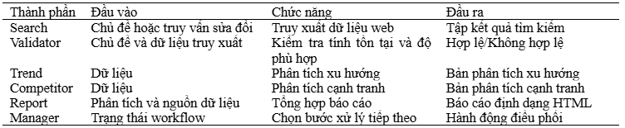
PHƯƠNG PHÁP
Thiết kế hệ thống đa tác tử
Các tác tử có nhiệm vụ, prompt và đầu ra riêng.
01
Tách các bước nghiên cứu
Manager điều phối tìm kiếm, thẩm định, phân tích và tổng hợp.
02
Thẩm định trước khi phân tích
Validator kiểm tra chủ đề và bằng chứng truy xuất trước khi luồng đi tiếp.
03
Truy xuất web theo chủ đề
Lightweight RAG đưa dữ liệu tìm được vào ngữ cảnh cho các tác tử.
Notes:
0:55 · Mốc 2:35
Điểm nhóm triển khai là cách tổ chức toàn bộ quy trình nghiên cứu. Mỗi tác tử chịu trách nhiệm một khâu và trả một đầu ra cụ thể. Tách vai trò như vậy giúp quan sát hệ thống dừng ở đâu và so sánh tác động khi bỏ riêng bước Validator.
Bước truy xuất online nhằm lấy dữ liệu cho chủ đề đang xử lý. Bài báo gọi cách cung cấp ngữ cảnh này là Lightweight RAG. Slide sau sẽ đi qua đường đi cụ thể của dữ liệu.
Nguồn · Paper Title2.docx, phần Đóng góp và Bảng I.

Slide 6
PHƯƠNG PHÁP
Luồng xử lý và điểm dừng
Manager đọc trạng thái để chọn bước tiếp theo theo vòng lặp ReAct.
Chủ đề
→
Search
→
Validator
→
Trend và Competitor
→
Report HTML
↓
Dừng trước khi sinh báo cáo
Luồng có thể dừng khi chủ đề không hợp lệ hoặc bước tìm kiếm thiếu bằng chứng.
Notes:
1:25 · Mốc 4:00
Đi từ trái sang phải. Người dùng nhập một chủ đề. Search tạo các truy vấn và lấy nguồn. Nếu bước tìm kiếm thiếu bằng chứng thì hệ thống có thể dừng ngay. Khi có dữ liệu, Validator đọc chủ đề gốc cùng ngữ cảnh tìm được và kiểm tra chủ đề có cơ sở thực tế hay không.
Nếu qua kiểm tra, hai tác tử Trend và Competitor phân tích song song. Report Agent nhận các bản phân tích và nguồn để tổng hợp báo cáo HTML.
Manager theo dõi trạng thái và chọn hành động tiếp theo trong vòng lặp ReAct. Khi được hỏi vì sao dùng nhiều tác tử, nhấn vào vai trò, đầu vào và đầu ra riêng của từng bước.
Nguồn · Paper Title2.docx, Bảng I và phần Phương pháp. app/agents/orchestrator.py.

Slide 7
PHƯƠNG PHÁP
Lightweight RAG
Nguồn được truy xuất cho chủ đề đang nghiên cứu và đưa vào ngữ cảnh của LLM.
01
02
03
Tìm nguồn
Lấy nội dung
Cấp ngữ cảnh
Công cụ tìm kiếm trả về kết quả tìm kiếm trên mạng cho các truy vấn về tổng quan, xu hướng và cạnh tranh.
Lấy văn bản từ các trang phù hợp, dùng đoạn mô tả tìm kiếm khi thiếu nội dung.
Hệ thống chuẩn hóa kết quả và đóng gói phần dữ liệu trong prompt để các tác tử sử dụng.
=> Dữ liệu đi theo từng lượt nghiên cứu. Thiết kế không cần cơ sở dữ liệu vector lâu dài.
05
Notes:
0:55 · Mốc 4:55
Giải thích nhanh Lightweight RAG theo cách bài báo dùng thuật ngữ này. SerpAPI tìm các trang theo chủ đề. Từ kết quả đó, hệ thống lấy nội dung, chuẩn hóa rồi đưa phần dữ liệu vào prompt để mô hình có căn cứ khi phân tích.
Trong code hiện tại, bộ cào dùng HTTPX, BeautifulSoup và html2text, có nhánh Crawl4AI khi cần. Nếu không lấy đủ nội dung trang thì dùng snippet. Thẻ XML giúp phân biệt phần dữ liệu với phần chỉ dẫn.
Chuyển ý sang slide sau. Bản triển khai trình diễn có thêm một bước chọn đoạn sau Validator.
Nguồn · Paper Title2.docx, mục Cơ chế Lightweight RAG. app/agents/search_agent.py.

Slide 8
PHƯƠNG PHÁP
Lightweight RAG
BM25 chọn đoạn theo từng nhiệm vụ
BM25 là thuật toán xếp hạng các đoạn văn theo mức độ khớp từ khóa với truy vấn của từng tác tử.
Trend Agent
Competitor Agent
Ưu tiên đoạn liên quan đến nhu cầu và hành vi mua hàng.
Ưu tiên đoạn liên quan đến thương hiệu, thị phần và mở rộng điểm bán.
Mỗi tác tử nhận tối đa 6 đoạn. Đoạn được chọn giữ mã và URL nguồn.
Notes:
1:05 · Mốc 6:00
SerpAPI tìm trang, còn BM25 chọn đoạn trong các trang đã lấy. Code chia nguồn thành các đoạn khoảng 150 đơn vị tách theo khoảng trắng và xếp hạng trong RAM. Trend và Competitor dùng từ khóa theo nhiệm vụ, nên có thể chọn hai đoạn khác nhau từ cùng một bài.
Điểm BM25 tăng khi đoạn khớp từ truy vấn, nhất là từ hiếm trong tập đoạn. Việc lặp lại một từ có lợi ích giảm dần và điểm được hiệu chỉnh theo độ dài đoạn. Bước này chạy cục bộ.
BM25 đo độ liên quan theo từ khóa. Validator vẫn đảm nhiệm quyết định tiếp tục hay dừng. Có thể cho xem log mã đoạn và URL khi được hỏi. Số liệu ở phần sau thuộc cấu hình đã đánh giá trong bài báo.
Nguồn · app/agents/evidence_retriever.py và app/agents/orchestrator.py. Robertson và Zaragoza, https://doi.org/10.1561/1500000019.

Slide 9




Thiết lập thực nghiệm
Đánh giá trên 30 kịch bản thuộc 3 nhóm chủ đề, so sánh với 2 baseline.
TẬP KIỂM THỬ
CẤU HÌNH ĐỐI CHỨNG
Có ba nhóm : Tiêu chuẩn, Ngách, Bẫy
Baseline 1 (Agentic Single-Agent RAG): Nâng mô hình đơn tác tử truyền thống thêm vòng lặp ReAct. Tác tử đánh giá bối cảnh hiện có, bổ sung truy vấn qua nhiều vòng lặp, đánh giá độ tin cậy kết quả nhận về.
CHỈ SỐ ĐÁNH GIÁ
SR: tỷ lệ hoàn thành nhiệm vụ.
SDR: tỷ lệ lọc ảo giác.
RQS: điểm chất lượng báo cáo.
T: thời gian xử lý trung bình.
Baseline 2 (Multi-Agent without Validator): Kiến trúc đa tác tử giữ nguyên quy trình của hệ thống đề xuất nhưng bỏ tác tử kiểm duyệt Validator.
Notes:
1:15 · Mốc 7:15
Có 15 chủ đề tiêu chuẩn, 8 chủ đề ngách và 7 ca bẫy. Với 23 chủ đề đầu, hệ thống được kỳ vọng sinh báo cáo nếu đủ căn cứ. Với 7 ca bẫy, hành vi mong đợi là dừng.
Baseline 1 là tác tử đơn có ReAct và có thể tự đánh giá, tự dừng. Baseline 2 giữ luồng đa tác tử và bỏ Validator. Cấu hình đề xuất có Validator.
Nhóm ghi nhận tỷ lệ xuất báo cáo, tỷ lệ chặn bẫy, điểm chất lượng và thời gian. Khi nói kết quả, em sẽ tách hai nhóm hành vi vì việc xuất báo cáo có ý nghĩa khác nhau ở mỗi nhóm.
Nguồn · Paper Title2.docx, Bảng II và phần Các mô hình đối chứng. evaluation_results.json.

Slide 10

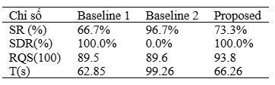
Kết quả và thảo luận
Kết quả định lượng
Phân tích kết quả
Thảo luận
Tỷ lệ hoàn thành SR = 73.3%: Phản ánh đúng việc hoàn thành tốt các kịch bản thực tế và chủ động chặn các kịch bản bẫy (khác với SR ảo 96.7% của Baseline 2 do sinh báo cáo cho cả chủ đề hư cấu)
Thử thách từ dữ liệu Web: Nguồn internet chứa nhiều bài viết SEO, quảng cáo và tin chưa kiểm chứng nên đề xuất công cụ kiểm định dữ liệu chất lượng.
Tỉ lệ chặn ảo giác SDR = 100%: Validator Agent phát hiện và loại bỏ đủ các chủ đề bẫy trong khi Baseline 2 bỏ sót hoàn toàn tất cả do thiếu khâu thẩm định.
Chi phí API & Tính tái lập: Dữ liệu web biến động theo thời gian gây khó khăn cho việc tái lập kết quả; đề xuất tích hợp Search Caching để cố định dữ liệu thực nghiệm và tối ưu ngân sách.
Chất lượng báo cáo RQS = 93.8/100: Sự phân rã tác vụ giúp báo cáo đạt độ sâu nghiệp vụ, cấu trúc hoàn chỉnh và trích dẫn xác thực hơn các Baseline khác.
Đạo đức & Pháp lý: Hệ thống chỉ thu thập thông tin công khai qua API chính thức của SerpAPI, không vi phạm rào cản truy cập và không thu thập dữ liệu định danh cá nhân.
Thời gian hoàn thành T = 66.26s: Cơ chế ngắt luồng sớm khi phát hiện lỗi giúp giảm độ trễ và chi phí gọi API so với Baseline 2 (99.26s).
Notes:
1:35 · Mốc 8:50
Đọc hàng đầu tiên trước. Tính riêng 23 ca tiêu chuẩn và ngách, hệ đề xuất xuất 22 báo cáo. Ca TC-13 dừng do thiếu bằng chứng. Baseline 2 cũng đạt 22 trên 23 ca này.
Ở nhóm bẫy, hệ đề xuất chặn cả 7, còn Baseline 2 xuất báo cáo cho cả 7. Baseline 1 cũng chủ động dừng cả 7. Nhận xét chính là khi đối chiếu hai cấu hình đa tác tử, bước Validator đi kèm thay đổi rõ ở hành vi dừng. Kết quả này chỉ phản ánh bộ 7 ca bẫy đã thử.
Nếu được hỏi vì sao SR đề xuất thấp hơn Baseline 2, mẫu số gốc là toàn bộ 30 ca. Baseline 2 có 29 báo cáo vì 7 báo cáo thuộc nhóm bẫy. Có báo cáo cho chủ đề bẫy và bịa dữ liệu là hai đánh giá khác nhau.
Nguồn · Paper Title2.docx, Bảng III. Tách nhóm từ evaluation_results.json; evaluation_logs/TC-13_proposed.log và log BY-01 đến BY-07.

Slide 11
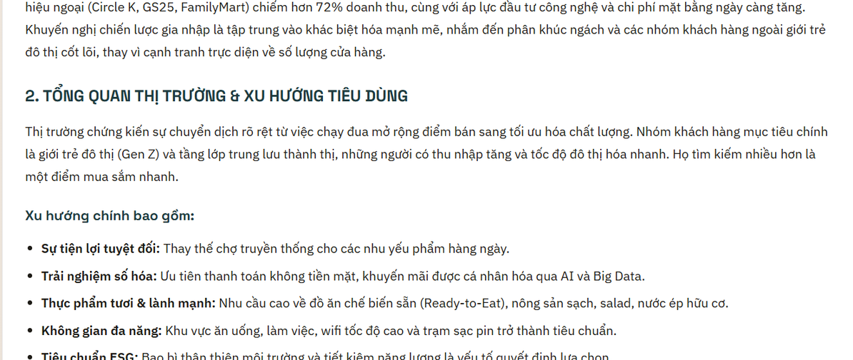
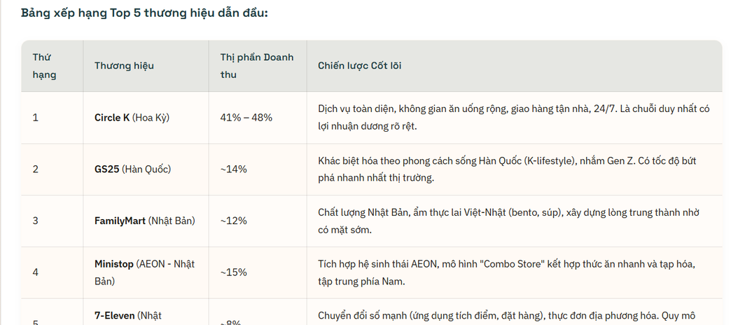
Case study: thị trường chuỗi cửa hàng tiện lợi
Kịch bản minh họa khả năng phối hợp tác tử và kết xuất báo cáo HTML cuối cùng.
Notes:
1:35 · Mốc 8:50
Đọc hàng đầu tiên trước. Tính riêng 23 ca tiêu chuẩn và ngách, hệ đề xuất xuất 22 báo cáo. Ca TC-13 dừng do thiếu bằng chứng. Baseline 2 cũng đạt 22 trên 23 ca này.
Ở nhóm bẫy, hệ đề xuất chặn cả 7, còn Baseline 2 xuất báo cáo cho cả 7. Baseline 1 cũng chủ động dừng cả 7. Nhận xét chính là khi đối chiếu hai cấu hình đa tác tử, bước Validator đi kèm thay đổi rõ ở hành vi dừng. Kết quả này chỉ phản ánh bộ 7 ca bẫy đã thử.
Nếu được hỏi vì sao SR đề xuất thấp hơn Baseline 2, mẫu số gốc là toàn bộ 30 ca. Baseline 2 có 29 báo cáo vì 7 báo cáo thuộc nhóm bẫy. Có báo cáo cho chủ đề bẫy và bịa dữ liệu là hai đánh giá khác nhau.
Nguồn · Paper Title2.docx, Bảng III. Tách nhóm từ evaluation_results.json; evaluation_logs/TC-13_proposed.log và log BY-01 đến BY-07.

Slide 12



Kết luận và hướng phát triển
KẾT LUẬN
Nghiên cứu đã đề xuất và đánh giá hoàn thiện một kiến trúc hệ thống đa tác tử chuyên biệt cho tác vụ tự động hóa nghiên cứu thị trường.
HẠN CHẾ NGHIÊN CỨU
HƯỚNG PHÁT TRIỂN
Chiều sâu phân tích: Dữ liệu trực tuyến chưa thể thay thế hoàn toàn nguồn tri thức chuyên sâu và nhạy bén thực tiễn của chuyên gia.
Kết nối dữ liệu doanh nghiệp: Tích hợp RAG truy xuất trực tiếp vào kho dữ liệu chuyên ngành và hệ thống nội bộ nhằm tăng tính thực dụng.
Chi phí & Độ trễ: Việc tương tác giữa nhiều tác tử phát sinh chi phí tài chính API và độ trễ thời gian nhất định.
Ứng dụng Đồ thị tri thức: Xây dựng phân hệ đối chiếu chéo dữ liệu cuối luồng để loại bỏ ảo giác số liệu định lượng.
Tính biến động dữ liệu: Dữ liệu web thay đổi theo thời gian gây thách thức cho việc tái lập kết quả.
Notes:
1:15 · Mốc 10:05
Theo bảng, điểm báo cáo của cấu hình đề xuất là 93,8 trên 100, trên 22 báo cáo sinh được. Rubric gồm cấu trúc, xác thực, độ sâu và trích dẫn. Mỗi tiêu chí tối đa 25 điểm. Các cấu hình có thể sinh báo cáo trên các tập ca khác nhau.
Đọc chênh lệch thời gian theo cả hai hướng. Đề xuất thấp hơn cấu hình bỏ Validator và cao hơn đơn tác tử. Đây là thời gian của lượt thực nghiệm, gồm cả lượt dừng. Script còn tính bước chấm bằng LLM đối với lượt có báo cáo.
Nếu được hỏi ai chấm, bài báo mô tả kết hợp người chấm và LLM. Số lưu trong repo tính lại khớp với điểm từ pipeline LLM. Chỉ khẳng định có gộp điểm người chấm nếu có bảng điểm để đối chiếu.
Nguồn · Paper Title2.docx, Bảng III và mô tả RQS. evaluation_results.json. run_evaluation.py, phép đo thời gian và lời gọi bộ chấm.

Slide 13
THANKS FOR WATCHING
Notes:
1:15 · Mốc 10:05
Theo bảng, điểm báo cáo của cấu hình đề xuất là 93,8 trên 100, trên 22 báo cáo sinh được. Rubric gồm cấu trúc, xác thực, độ sâu và trích dẫn. Mỗi tiêu chí tối đa 25 điểm. Các cấu hình có thể sinh báo cáo trên các tập ca khác nhau.
Đọc chênh lệch thời gian theo cả hai hướng. Đề xuất thấp hơn cấu hình bỏ Validator và cao hơn đơn tác tử. Đây là thời gian của lượt thực nghiệm, gồm cả lượt dừng. Script còn tính bước chấm bằng LLM đối với lượt có báo cáo.
Nếu được hỏi ai chấm, bài báo mô tả kết hợp người chấm và LLM. Số lưu trong repo tính lại khớp với điểm từ pipeline LLM. Chỉ khẳng định có gộp điểm người chấm nếu có bảng điểm để đối chiếu.
Nguồn · Paper Title2.docx, Bảng III và mô tả RQS. evaluation_results.json. run_evaluation.py, phép đo thời gian và lời gọi bộ chấm.

